Slide 1
Implémentations de Mitaka et MitakaZ
Nguyen Thi Thu Quyen
thi.nguyen@idemia.com

Slide 2
Contenu
Rappels de Falcon et Mitaka
Implémentation existantes:
Falcon(python)
Mitaka(C)
Nouvelles Implémentations (Sage)
Mitaka: sans FFT
MitakaZ
Résumés

Slide 3
Falcon
Without FFO(Ducas, Prest 15)
Mitaka
$$b_{1}$$
$$b_{1}$$
$$b_{2d }$$
$$b_{1}$$
$$b_{2 }$$
$$B=$$
$$∈ℛ$$
$$B=$$
$$⋯$$
$$∈ℤ^{2d×2d}$$
$$B=$$
$$∈ℛ^{2×2}$$
Sampling over $ℒ(B)⊂ℤ^{2d}$
Klein$\left(\tilde{B_{Z}}=(\tilde{b_{1}},⋯,\tilde{b_{2d}}),m,σ\right)$:
$$v=0, c=m$$
for $i=2d$ to $1:$
$σ_{i}=\frac{σ}{{\left|\left|\tilde{b_{i}}\right|\right|}^{2}}$
$$t_{i}=D_{ℒ,\frac{\left\langle c,\tilde{b_{i}}\right\rangle }{{\left|\left|\tilde{b_{i}}\right|\right|}^{2}}, σ_{i}}$$
$$v=v+t_{i}b_{i}$$
$$c=c−t_{i}b_{i}$$
Return $v=t_{1}b_{1}+⋯t_{2d}b_{2d}$
$∼D_{ℒ,m,Σ_{Klein}}$
Sampling over $Bℛ^{2}⊂ℛ^{2}$
Hybrid$\left(\tilde{B_{ℛ}}=\left(\tilde{b_{1}},\tilde{b_{2}}\right),m,σ,r\right)$:
$$v=0, c=m$$
for $i=2$ to $1:$
$σ_{i}=\sqrt{\frac{σ}{{\left\langle \tilde{b_{i}},\tilde{b_{i}}\right\rangle }_{ℛ}}−r^{2}}$
$t_{i}=$ Peikert$\left(\frac{{\left\langle c,\tilde{b_{i}}\right\rangle }_{ℛ}}{{\left\langle \tilde{b_{i}},\tilde{b_{i}}\right\rangle }_{ℛ}},σ_{i}, r\right)$
$$v=v+t_{i}b_{i}$$
$$c=c−t_{i}b_{i}$$
Return$v{=t}_{1}b_{1}+t_{2}b_{2}$
$∼D_{ℒ,m,Σ_{Hybrid}}$
Sampling over ring $ℛ$
Peikert$\left(m,σ,r\right)$:
$$x↩σ⋅𝒩{\left(0,\frac{1}{\sqrt{n}}\right)}^{d}$$
$$y↩D_{ℛ , \left(m−x\right) , r}$$
$$v=y$$
Return $v{∼D}_{m,s(σ,r) }$
3

Slide 4
Implémentations exitantes
Falcon
Mitaka
Keygen
python
Re-échantilloner après chaque échec
Sign
Python
FFO sur tour des anneaux
Keygen
Sage
Réutiliser les échantillons
Sign
C
Hybrid Sampler
4

Slide 5
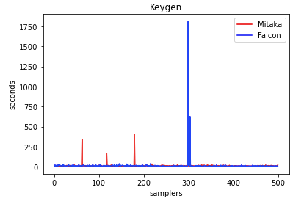
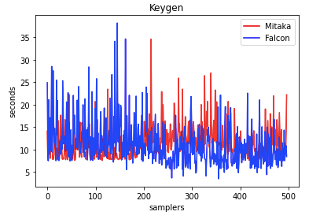
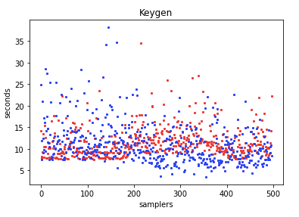
Keygen = échantillonner (f,g)+calculer(F,G)
Mitaka keygen a une borne inférieure visible (8s) mais le taux de succès au premier échantillonage est grand.
Falcon keygen a une distribution assez étalée. La bore inférieure n’est que 2s => calculer(F,G) est meilleur mais échantillonner(f,g) est pire.
Réutliser des échantillonages est
une bonne idée.
5

Slide 6

Sage en Python
Taille: ~1GB
Structures algébriques prédéfinies:
Corps cyclotomique
FFT
Echantillonnages discrètes pré-implémenté:
Distribution gaussienne discrète sur Z/réseaux euclidien
6

Slide 7
Nouvelle implémentation de Mitaka
Hybrid sampler sans FFT (multiplication polynomiale est utilisée)
Problèmes:
Opérations algébriques dans corps quotient de Sage sont couteux.
Racine carré, inverse de polynôme nécessitent FFT
Sage ne peut pas calculer l’inverse de polynôme dans la grande dimension
Précalcul avec FFT est une bonne idée.
7

Slide 8
MitakaZ=HybridU+Offline integral pertubation
$$c=\left(c_{1},c_{2}\right)∈ℛ_{ℚ}^{2}$$
$$U=\left[\left(1,0\right),\left(u,1\right)\right]∈ℛ_{ℚ}^{2×2}$$
HybridU$\left(U,c,r\right)$:
$$z_{2}↩{RingSampler}_{ℤ}\left(c_{2}, r\right)$$
$$c_{1}^{′}=c_{1}−z_{2}u$$
$$z_{1}↩{RingSampler}_{ℤ}\left(c_{1}^{′}, r\right)$$
$$z=U(z_{1},z_{2})$$
Return $z∼D_{ℒ\left(U\right),c,r}$
$$a∈ℕ^{∗}$$
$A∈ℛ^{2×m},Σ=1/a^{2}AA^{t}+I$.
OffIntPer$\left(A,a,L,r\right)$:
$$x↩{{(D}_{ℤ, Lr})}^{m}$$
$$p^{′}=\frac{1}{aL}Ax$$
$$p↩D_{ℛ^{2},p^{′}, r}$$
Return $p∼D_{ℛ^{2},r^{2}Σ}$
$$\hat{B}U_{\hat{u}}=B=\tilde{B}U_{u}, \hat{u}={\left[u\right]}_{a}$$
$$Σ_{a}=s^{2}I−\hat{B}{\hat{B}}^{t}$$
$$A=\text{IntGram}(a^{2}(Σ_{a}−I))$$
MitakaZ$\left(\hat{B},A,c,r\right)$:
$$p=\text{OffIntPer}\left(A,a,r \right)$$
$$\hat{c}={\hat{B}}^{−1}(c−p)$$
$$z^{′}=\text{HybridU}\left(U_{\hat{u}},\hat{c},s\right)$$
$$z=\hat{B}z^{′}$$
Return $z∼D_{ℒ\left(B\right),c,rs}$
$$\left(1,0\right)$$
$$ℛ^{2}$$
Integral
pertubation
$$AA^{t}=a^{2}(Σ_{a}−I)$$
$$x$$
$$\left(c_{1},c_{2}\right)$$
$$2$$
$$A$$
$$∈ℛ^{2}$$
$$p∼D_{ℛ^{2},r^{2}Σ_{a}}$$
$$c_{1}$$
$$m$$
$$z^{′}∼D_{ℒ(U_{\hat{u}}),\hat{c},s)}$$
$$\tilde{U}$$
$$c_{2}$$
$$\left(0,1\right)$$
8
Notes:
L,r tel que la distribution discrete agit comme la continue
Au lieu d’utiliser Gaussian continue, on construit une grosse gaussian discrete, rescaler =>l’écart type plus petit, sigma est controlable!
Pertubation entière est une recherche en cours, le choix de A peut être fait mieux
MitakaZ peut être masqué aussi

Slide 9
Implémentation de MitakaZ
HybridU sampler sans FFT marche correctement.
Problèmes:
HybridU dans grande dimension est à tester.
La généralisation de trouver Matrice de perturbation (IntGram) sur l’anneau n’est pas prête pour l’implémentation.
Précalcul Matrice de perturbation avec FPA?
9

Slide 10
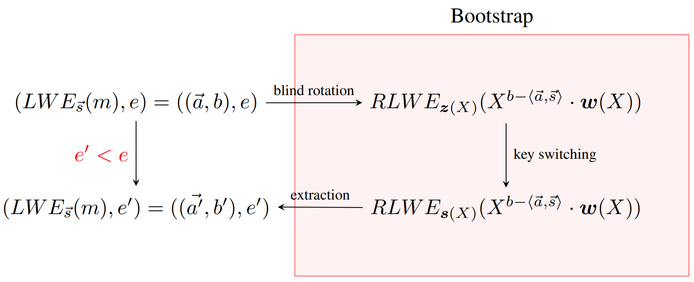
Résumés
Travaux réalisés
Travaux à réliser
Implémentations naives sur Sage
Ecrire le rapport sur HE et le bootstrap (https://hal.archives-ouvertes.fr/hal-03676650 )
Tester implémentations dans plus grande dimension.
Regarder nouvelles directions pour contourner le IntGram dans MitakaZ.
Regarder le rôle de q.
10

